Slide 1
REST API
With NODE.JS
tayakorn_s, 24 Jan 2024

Slide 2

Agenda
API
REST API
Best Practices in API Design
Preparation
Node.js Basic

Slide 3
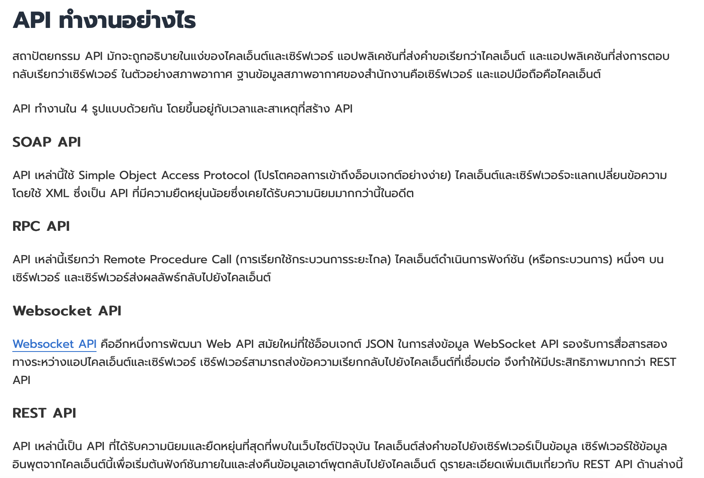
API
Application Programming Interface

Slide 4
REST API

Slide 5
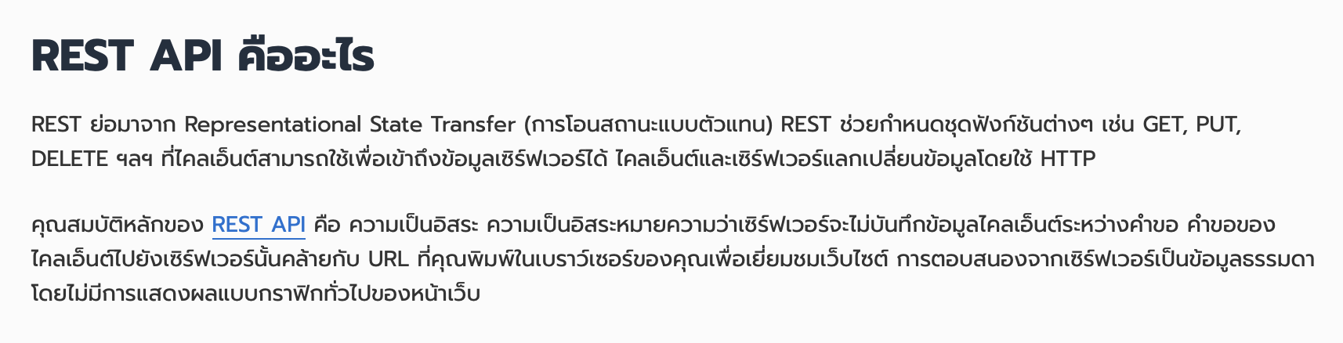
REST API

Slide 6
REST API
Method
GET
POST
PATCH
PUT
DELETE

Slide 7
REST API
Method GET
/todo
/todo/1
/todo/findByStatus/?status=todo

Slide 8
REST API
Method POST
/todo
/todo/{id}/uploadImage

Slide 9
REST API
Method PATCH
/todo/{id}

Slide 10
REST API
Method PUT
/todo/{id}

Slide 11
REST API
Method DELETE
/todo/{id}

Slide 12
Best Practices in API Design
Notes:
อ่านและใช้งานได้ง่าย: API ที่ออกแบบมาอย่างดีจะใช้งานได้ง่าย และนักพัฒนาที่ทํางานกับมันอย่างต่อเนื่องสามารถจดจําทรัพยากรและการดําเนินงานที่เกี่ยวข้องได้อย่างรวดเร็ว
ยากที่จะใช้ในทางที่ผิด: การใช้งานและการผสานรวมกับ API ที่มีการออกแบบที่ดีจะเป็นกระบวนการที่ตรงไปตรงมา และการเขียนโค้ดที่ไม่ถูกต้องจะเป็นผลลัพธ์ที่มีโอกาสน้อย มีข้อเสนอแนะที่ให้ข้อมูล และไม่บังคับใช้แนวทางที่เข้มงวดเกี่ยวกับผู้บริโภคปลายทางของ
APIสมบูรณ์และกระชับ: สุดท้าย API ที่สมบูรณ์จะทําให้นักพัฒนาสามารถสร้างแอปพลิเคชันที่เต็มเปี่ยมกับข้อมูลที่คุณเปิดเผยได้ ความสมบูรณ์มักเกิดขึ้นเมื่อเวลาผ่านไป และนักออกแบบและนักพัฒนา API ส่วนใหญ่สร้างจาก API ที่มีอยู่ทีละน้อย เป็นอุดมคติที่วิศวกรหรือบริษัทที่มี API ทุกคนต้องมุ่งมั่น

Slide 13
Understanding resources and collections
/users -> collections of user
/users?id=1 -> resources of user id 1
asdasd

Slide 14
Preparation

Slide 15
Node.js

Slide 16
Node.js
Node.js is a JavaScript runtime built on Chrome's V8 JavaScript engine.

Slide 17
Setup Node.js
Setup Node.js with `npm init`
Setup Babel `npm install --save-dev @babel/core @babel/cli @babel/preset-env @babel/node`
Setup build and run command Add build command to generate ES5 Add start command to run simple app

Slide 18
Callback / Promise / Async Await

Slide 19
"I will call back later!"

Slide 20
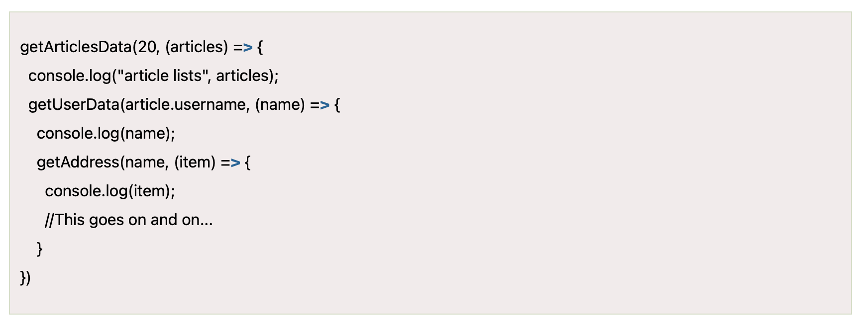
Callback
Accessible by another function.
It’s invoked after the first function if that first function complete.
Gives you the ability to be able to continue working and not just sit still and wait until the blocking operations come back.
It’s has new issue called `Callback Hell`.

Slide 21
"I Promise a Result!"

Slide 22
Promise
New way to implement asynchronous function.
Solved `Callback Hell` issue.
There are 3 states
Pending state
Resolved state
Rejected state

Slide 23
"async and await make promises easier to write"

Slide 24
Async Await
It’s same as Promise
Make code much simpler to read

Slide 25
Events and Event Emitter

Slide 26
Event Emitter
Publish data through event name
Subscribe data through event handler and event name

Slide 27
Expressjs

Slide 28
Setup Expressjs

Slide 29
Workshop

Slide 30
REST API
Method GET
/todo
/todo/1
/todo/findByStatus/?status=todo

Slide 31
REST API
Method POST
/todo
/todo/{id}/uploadImage

Slide 32
REST API
Method PATCH
/todo/{id}

Slide 33
REST API
Method PUT
/todo/{id}

Slide 34
REST API
Method DELETE
/todo/{id}

